Slide 1
<소셜 차량 네트워크 서비스>
서비스 1차 개발 진행
20162872 김가람
20162889 박도훈

Slide 2
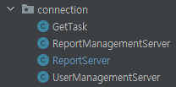
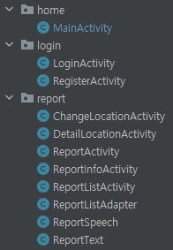
어플리케이션
서버와 통신하기 위한 클래스 파라미터 값들을 모두 받으면 GetTask에서 처리를 수행
주요 화면 액티비티 클래스 기능별로 패키지 구분

Slide 3
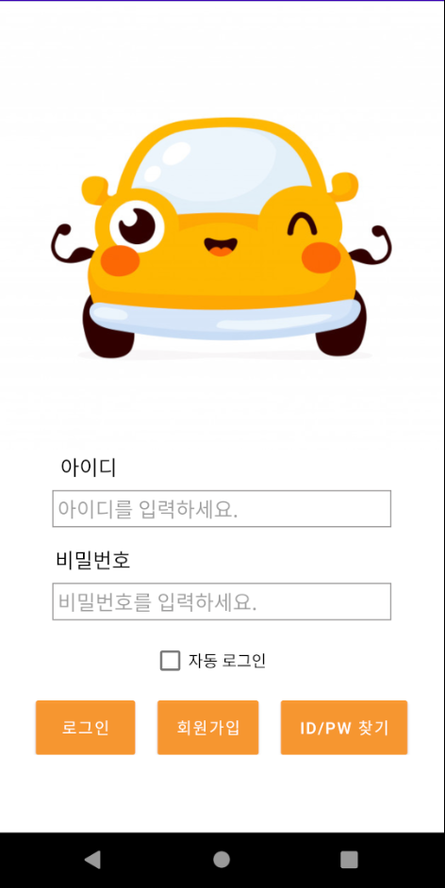
기능
로그인 화면
아이디 : 사용자가 아이디를 입력할 수 있는 칸
비밀번호 : 사용자의 비밀번호를 입력할 수 있는 칸
로그인
회원가입
ID/PW 찾기

Slide 4
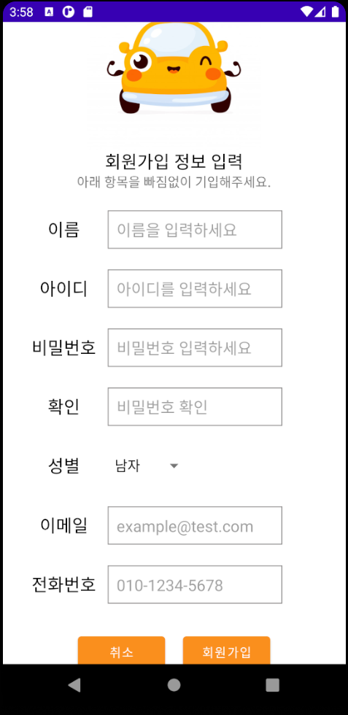
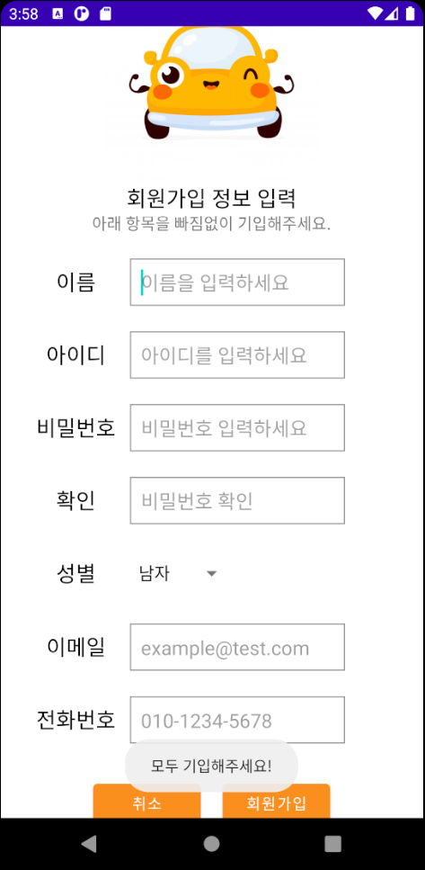
기능
회원가입 화면
이름 : 사용자의 이름
아이디 : 각 사용자를 구분
비밀번호 / 확인 : 사용자의 비밀번호
성별 구분
이메일
전화번호
입력란이 비었으면 메시지 출력

Slide 5
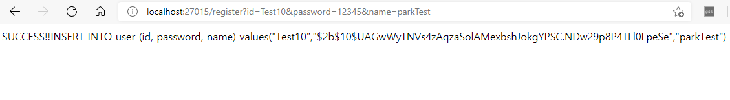
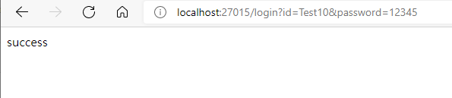
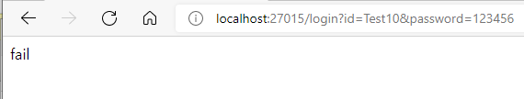

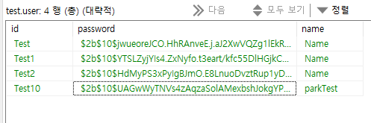
기능
회원가입, 로그인 기능 및 비밀번호 암호화
DB
Notes:
과정에서 암호화

Slide 6
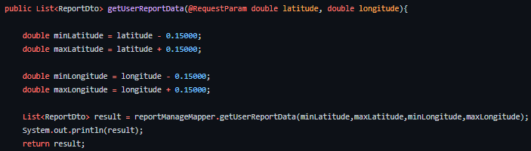
서버
1. 현재 위치에서 반경 10키로 이내의 제보를 가져와서 클라이언트에 제공
Notes:
반경 10키로 내 제보를 가져와 클라이언트에 제공

Slide 7
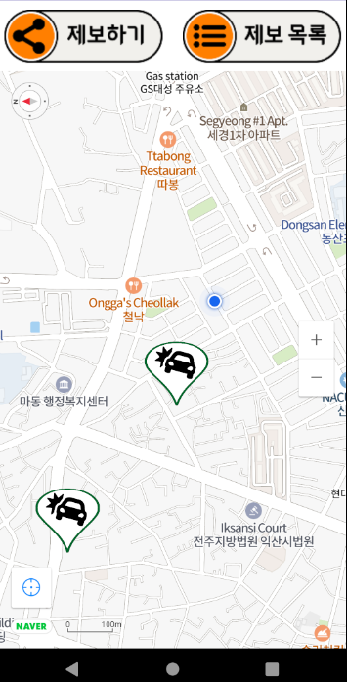
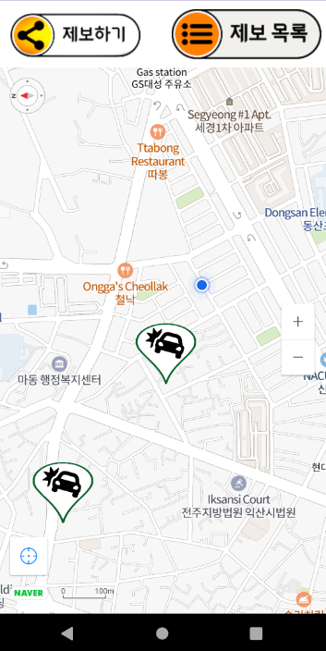
기능
메인 화면
NAVER 지도 API를 통해 지도 제공
사용자가 클릭을 하여 지도 탐색 가능
제보하기
제보목록
현재 위치 주변의 제보정보를 사용자에게 제공

Slide 8
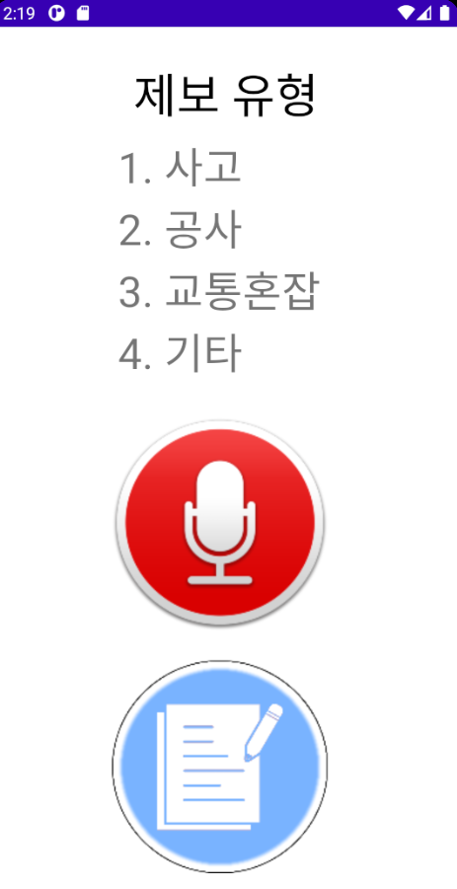


기능
제보선택 화면
상단에 제보 유형목록을 사용자에게 보여준다.
음성제보
텍스트제보

Slide 9
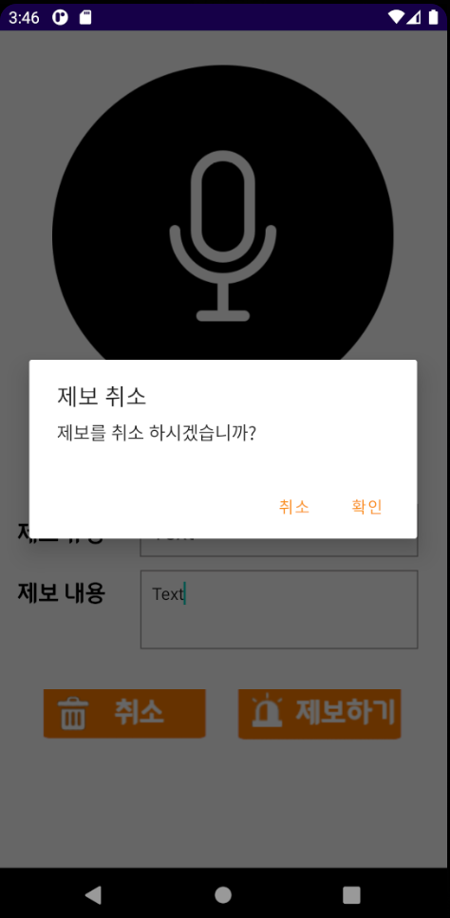
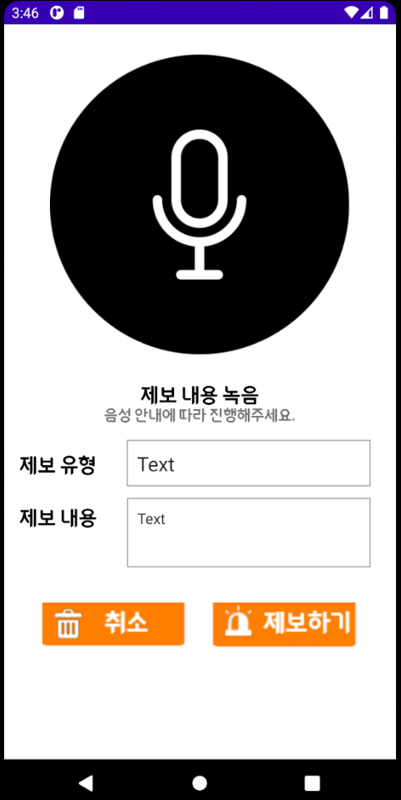

기능
음성제보 화면
사용자가 음성녹음을 통해 제보를 할 수 있다.
제보 유형 : 텍스트로 변환하여 들어갈 유형명
제보 내용 : 텍스트로 변환하여 제보할 내용
음성녹음버튼

Slide 10
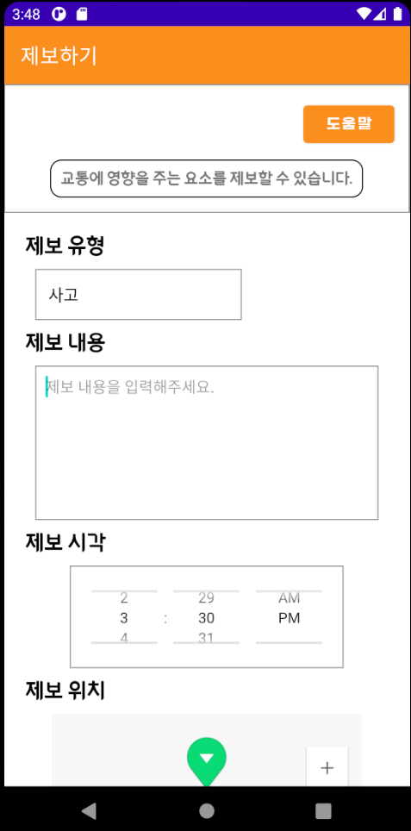
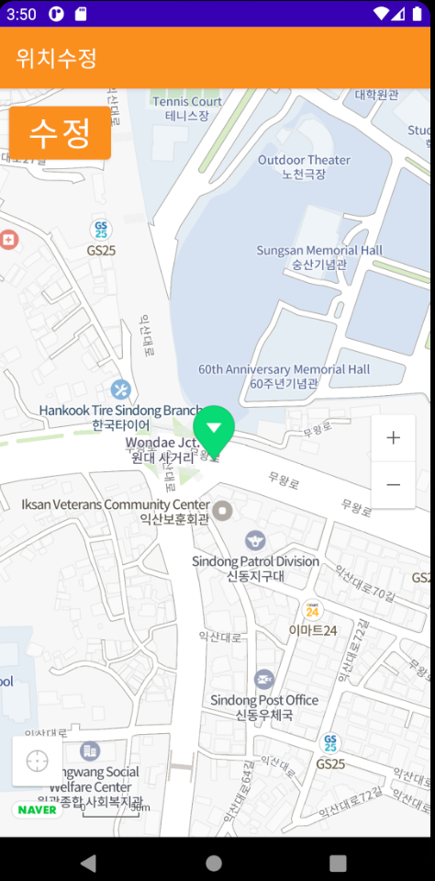
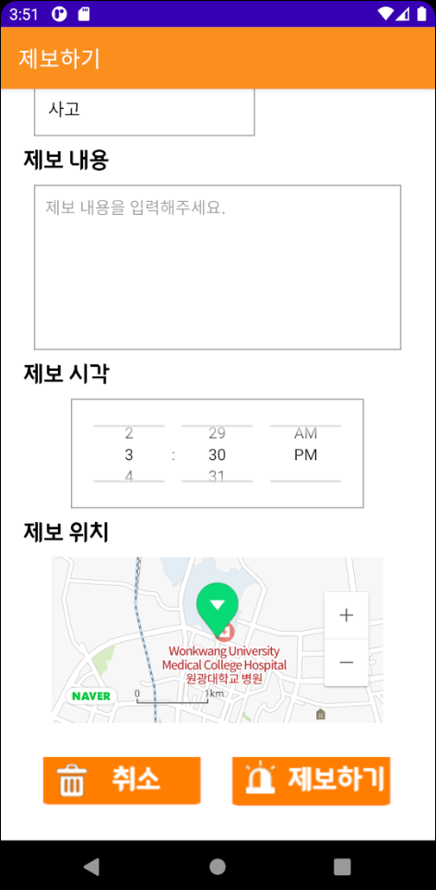
기능
텍스트제보 화면
사용자가 입력을 하여 제보를 할 수 있다.
제보 유형 : 텍스트로 제보할 유형
제보 내용 : 텍스트로 제보할 내용
제보 시각
제보 위치

Slide 11
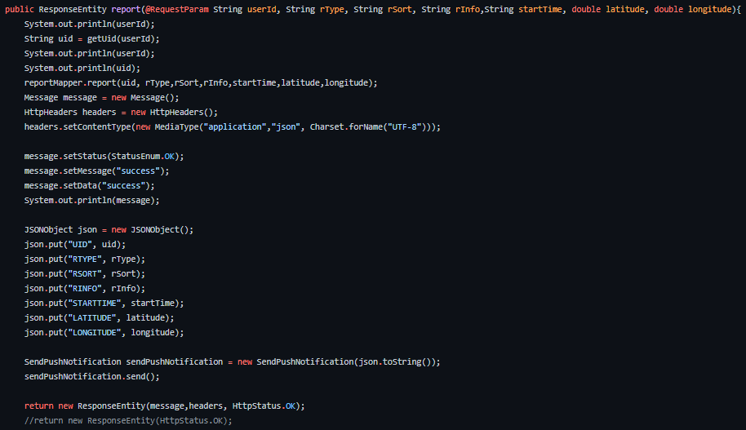
서버
2. 제보한 내용을 데이터베이스에 저장하고, 주변 사용자들에게 알려주기 위해 푸시 알림 서비스로 데이터를 전송
Notes:
정보들 지정 : JSONObject json = new JSONObject(); json.put(…), …

Slide 12
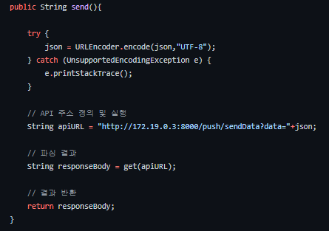
서버
2. 제보한 내용을 데이터베이스에 저장하고, 주변 사용자들에게 알려주기 위해 푸시 알림 서비스로 데이터를 전송
Notes:
보내는 주소 : 주소 + json

Slide 13
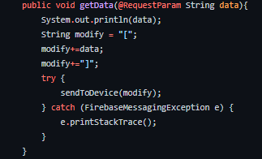
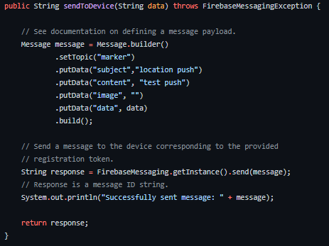
서버
3. 받아온 데이터를 JSON 형태로 가공하여 Firebase Cloud Messaging 서비스에 제공
Notes:
좌측 : JSON 가공
우측 : Firebase Cloud Messaging 서비스에 제공(전송?)

Slide 14

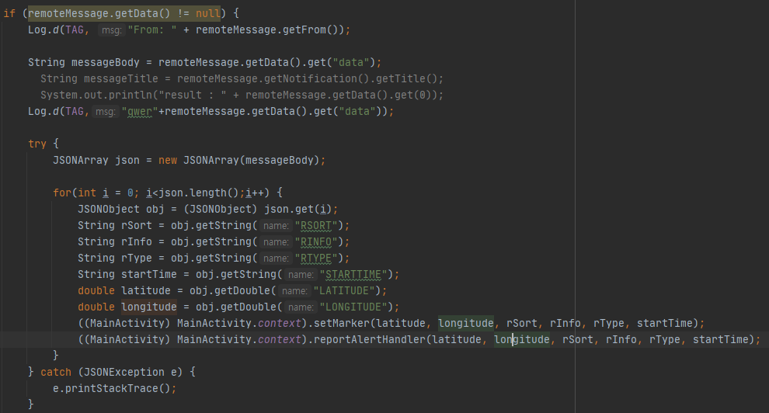
어플리케이션
제보 알림을 받기위한 Firebase Daemon
현재 사용자의 위치정보를 비교해서 알림의 유무를 결정
Notes:
setMarker : 아이콘을 띄워줌
reportAlertHandler : 제보 알림을 보내줌

Slide 15
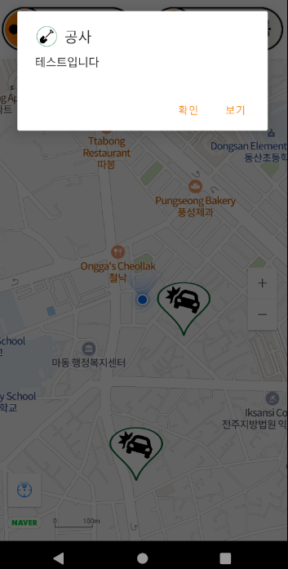
기능
메인 화면
현재 위치 주변의 제보 정보를 사용자에게 알림으로 제공
Notes:
이 과정을 통해서 우측 화면 알림 띄움

Slide 16
추후 일정
~7/23
기능 보완 및 오픈 API 데이터 수집

